Slide 1
事例で学ぶ 自社プロダクト開発

Slide 2


筆者の情報
佐藤 功樹(24)
・エンジニアは3年目
・株式会社インプル所属
@satokoki645

Slide 3

対象
以下は開発にあたって読んだ本
・SCRUM BOOT CAMP
・ユーザーストーリーマッピング
・アジャイルマニフェスト
・アジャイルサムライ-達人開発者への道
・Clean Agile 基本に立ち戻れ

Slide 4
紹介したいことは沢山あるが・・・
❌ ベストプラクティス
・時間の関係上、開発に関係する
課題や解決策だけを紹介！
❌ アジャイルの手法
🙆 今回のプロダクトの紹介
・残りの伝えたいことは
オウンドメディアrambleに掲載
🙆‍♀️ 開発についての課題

Slide 5
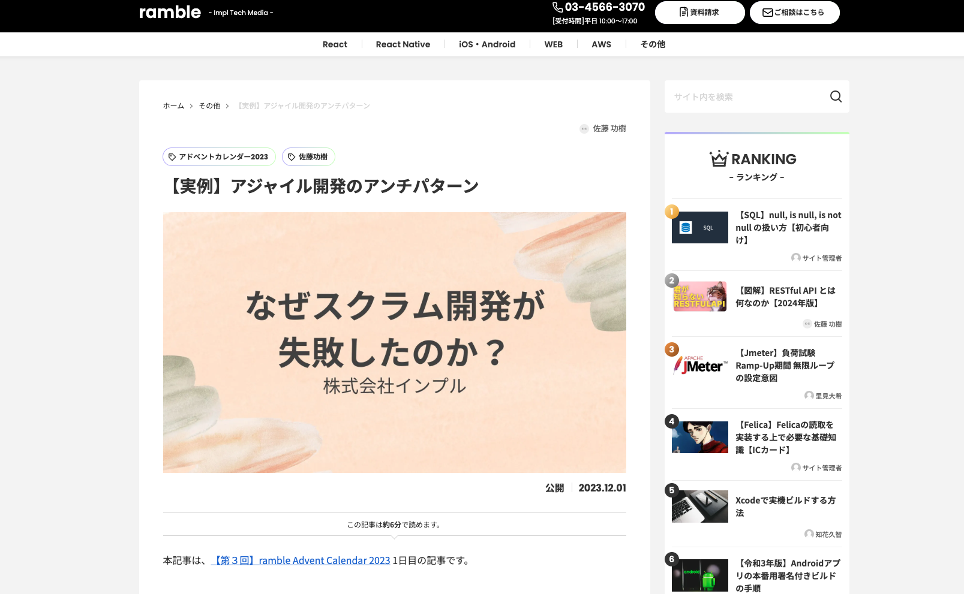
色々な記事があるので、ぜひ！

Slide 6

想定読者
・アジャイルという言葉が分かる
（詳しく触れません）
・まだの人は色々本を読んで
趣味開発などで実践しよう！
アジャイルサムライ ─達人開発者への道

Slide 7
おしながき
#１ はじまり
#２ 技術選定
#３ 成功した！？
#４ 今回で学んだこと
#５ あとがき

Slide 8
⚠️ ⚠️
注意！

Slide 9
⚠️ ⚠️
注意！
全員がやりたくてやっています

Slide 10
⚠️ ⚠️
注意！
全員がやりたくてやっています
・やる気ドリブン開発
・みなさんの有り余る眼力を曇らせてください。

Slide 11
やっていき！💪

Slide 12
＼突然ですが／

Slide 13
＼突然ですが／
採用に困ってないですか！？

Slide 14
エンジニア市場について

Slide 15
エンジニア市場について
良い人材が取れない・・・

Slide 16
エンジニア市場について
良い人材が取れない・・・
・友達の友達は友達
・エンジニアの友達はエンジニア

Slide 17
スクラム採用 as a Service

Slide 18
スクラム採用 as a Service
それ用のサービスを作ろう！
※スクラム採用とは
採用担当に依存せず、全社員でHRする概念

Slide 19
インプルで作ってみた結果
・アジャイル開発を実践してみたら、
世の中にあるバットプラクティスを踏んだな
🧐
・これから実践的にプロダクト開発をする上で、
「例」の１つになりたい
🦀

Slide 20
ということで今回は！？
事例で学ぶ
自社プロダクト開発

Slide 21
ということで今回は！？
つらいプロダクト開発からの脱却
アンチパターンに学ぶアジャイル開発

Slide 22
#１ はじまりのストーリー

Slide 23

#1 はじまりのストーリー
ある日の会話
採用を強化したくて、スクラム採用を導入したい！
スクラム採用ポイントを管理する社内サービス開発してくれない？
偉い人
ぼく

Slide 24
#1 はじまりのストーリー
ある日の会話
採用を強化したくて、スクラム採用を導入したい！
スクラム採用ポイントを管理する社内サービス開発してくれない？
偉い人
ｳｵ〜〜〜〜〜、いいですよ
どういう感じですか？
ぼく

Slide 25
#1 はじまりのストーリー
ある日の会話
採用を強化したくて、スクラム採用を導入したい！
スクラム採用ポイントを管理する社内サービス開発してくれない？
偉い人
ｳｵ〜〜〜〜〜、いいですよ
どういう感じですか？
ぼく
こうこうこういう感じで、
プロトタイプで良いから、ひと月で社内リリースしたい！
偉い人

Slide 26
#1 はじまりのストーリー
ある日の会話
採用を強化したくて、スクラム採用を導入したい！
スクラム採用ポイントを管理する社内サービス開発してくれない？
偉い人
ｳｵ〜〜〜〜〜、いいですよ
どういう感じですか？
ぼく
こうこうこういう感じで、
プロトタイプで良いから、ひと月で社内リリースしたい！
偉い人
やるぞ〜〜〜〜〜〜〜〜〜〜🔥🔥🔥
ぼく

Slide 27
スクラム採用ポイントアプリ 作ってみた
#1 はじまりのストーリー

Slide 28
スクラム採用ポイントアプリ 作ってみた
#1 はじまりのストーリー
■ ポイ活（ポイント活動）の仕組み
① カンファレンスや勉強会に出席（開催でもOK）
② SNSや名刺を交換する
③ 活動を登録し、内容に応じてポイントを付与（１p=1円）

Slide 29
スクラム採用ポイントアプリ 作ってみた
#1 はじまりのストーリー
■ ポイ活（ポイント活動）の仕組み
① カンファレンスや勉強会に出席（開催でもOK）
② SNSや名刺を交換する
③ 活動を登録し、内容に応じてポイントを付与（１p=1円）
ぼくがこれに参加してるのも、採用活動の一環ですw

Slide 30
MVP を考える

Slide 31
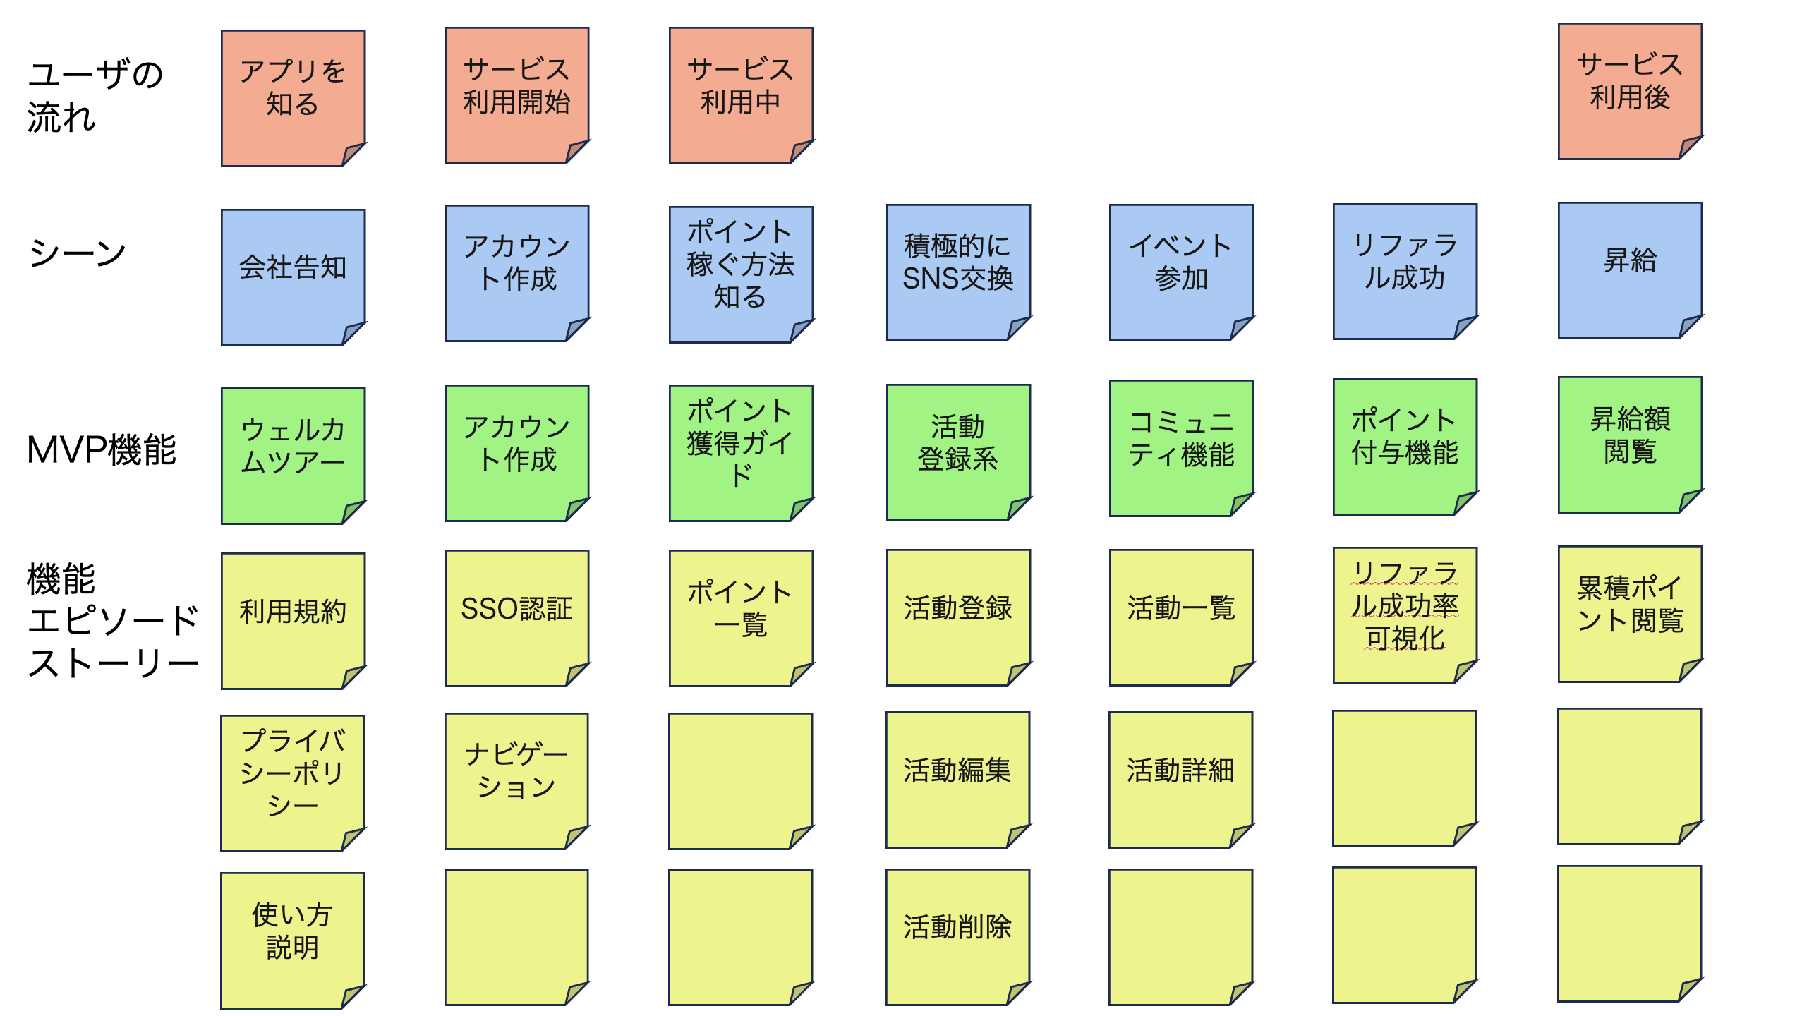
ざっくり MVP
#1 はじまりのストーリー – MVP を考える

Slide 32
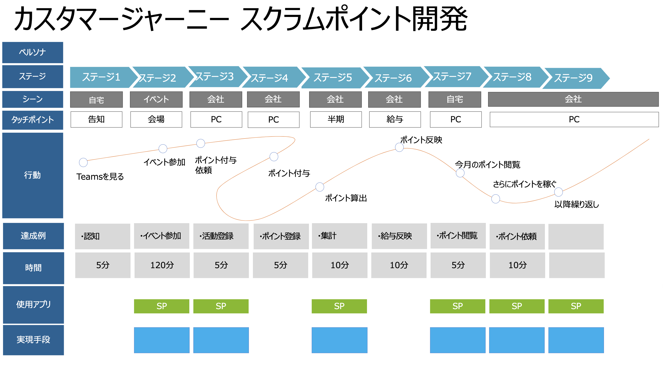
カスタマージャーニーも作った
#1 はじまりのストーリー – MVP を考える

Slide 33
#２ 技術選定

Slide 34
#２ 技術選定
イケてる技術採用したい
T3 Stackってやつ流行ってるらしい
同僚

Slide 35
#２ 技術選定
イケてる技術採用したい
T3 Stackってやつ流行ってるらしい
同僚
ふーん、TypeScript, Tailwind CSS, trpc で T3か…
うん、いいんじゃない
ぼく

Slide 36
#２ 技術選定
イケてる技術採用したい
T3 Stackってやつ流行ってるらしい
同僚
ふーん、TypeScript, Tailwind CSS, trpc で T3か…
うん、いいんじゃない
ぼく
DB は Prisma で SQL 書かずに実装したいな
Next.js で SSR して爆速アプリ作ってみたいよね
同僚

Slide 37
#２ 技術選定
イケてる技術採用したい
T3 Stackってやつ流行ってるらしい
同僚
ふーん、TypeScript, Tailwind CSS, trpc で T3か…
うん、いいんじゃない
ぼく
DB は Prisma で SQL 書かずに実装したいな
Next.js で SSR して爆速アプリ作ってみたいよね
同僚
なんかもう響きが全部かっこいい
ぼく

Slide 38
各技術の解説

Slide 39
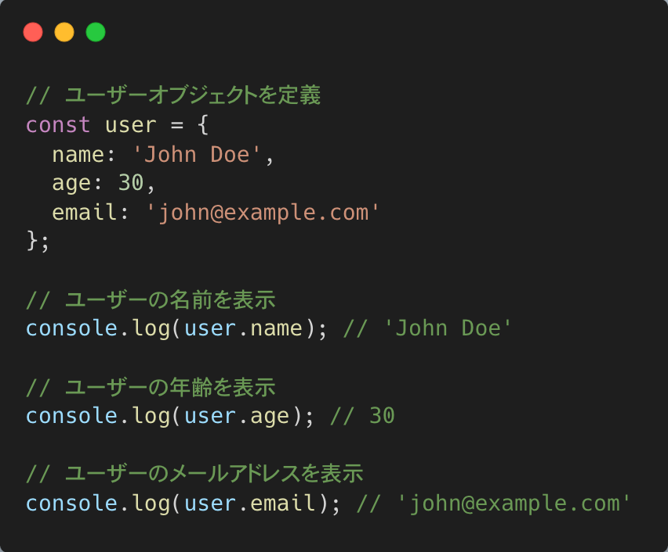
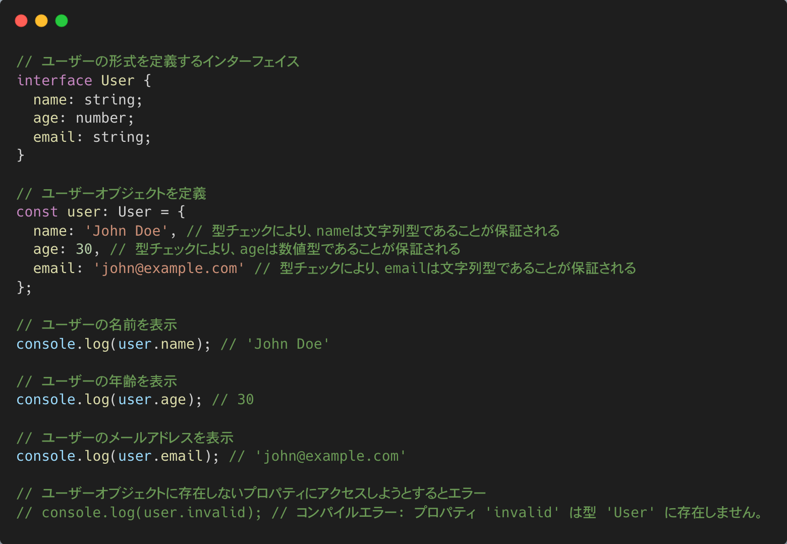
型つけただけで偉い
#２ 技術選定 – 各技術の解説
JavaScript
TypeScript

Slide 40
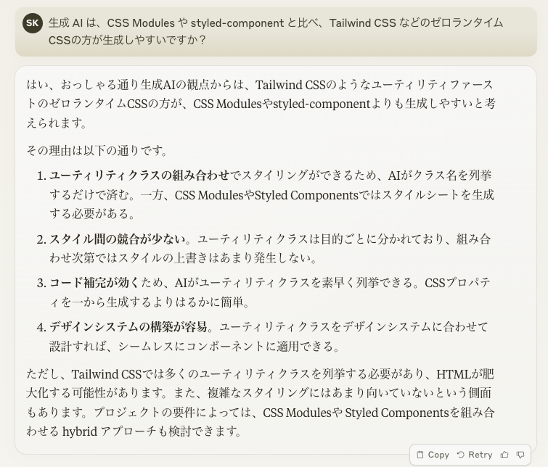
生成AIとTailwindの相性 is 最高
#２ 技術選定 – 各技術の解説

Slide 41
生成AIとTailwindの相性 is 最高
#２ 技術選定 – 各技術の解説
訳：
生成AIが手伝うなら、
既製品を組み合わせる方が簡単。
ただ、スタイルが複雑だと大変。
複雑なスタイルを実装するなら、
最初から別の方法を取ってね。

Slide 42





trpc のうれしさ
#２ 技術選定 – 各技術の解説
いままで
これから
共有
非同期
共有
共有
毎回共有しなくて済む！ 渡せる情報も最新化！正確性も高い！

Slide 43
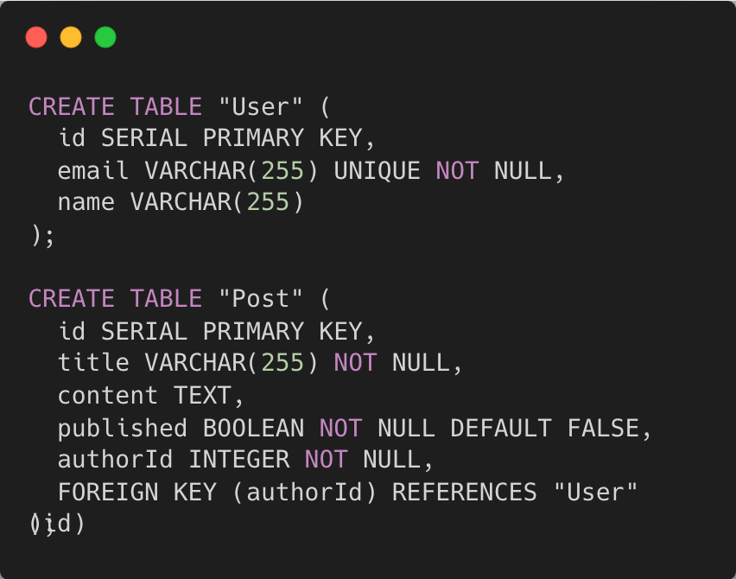
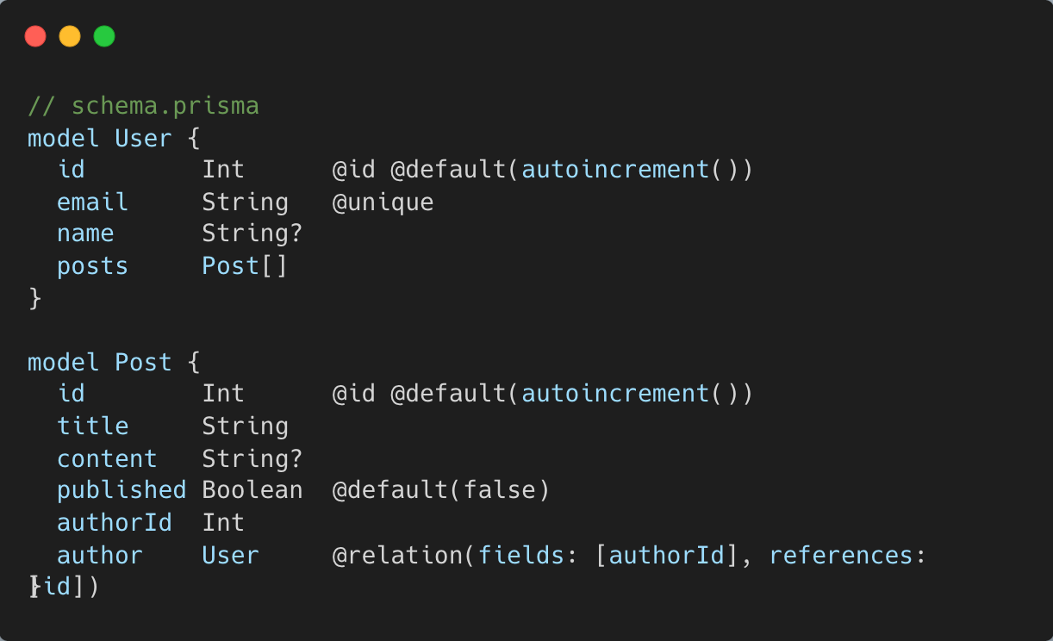
Prisma ってラクだな
#２ 技術選定 – 各技術の解説
従来
Prisma
テーブル作成をDDL記述する必要があります。
Prismaと比べ、テーブル作成などの手間が遥かに多いものになっています。
Prismaでは、モデルをスキーマに書きます。
テーブル名からリレーションまでを宣言することで、わかりやすく記述できます。

Slide 44
オール イン ワン Next.js
#２ 技術選定 – さらっと解説
フロントエンドフレームワークは移り変わりが早いです。
当時（２０２３年１０月時点）選定した理由も古くなっています。
また、教材はいくらでも落ちているため、ここでは普遍的なメリットのみを解説します。

Slide 45
オール イン ワン Next.js
#２ 技術選定 – さらっと解説

Slide 46
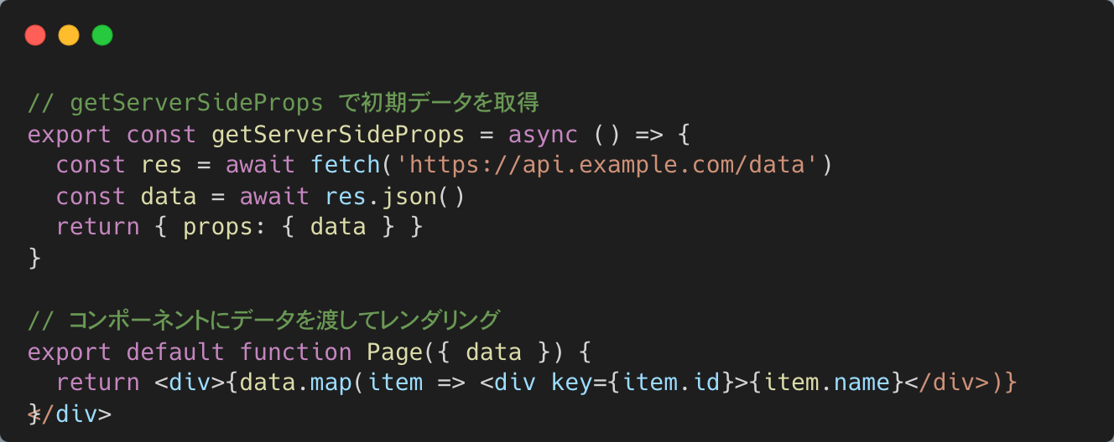
オール イン ワン Next.js
#２ 技術選定 – さらっと解説
SSRしたい
サーバー側でレンダリングして爆速表示。
静的サイト化も可能、ビルド時にHTML生成。

Slide 47

オール イン ワン Next.js
#２ 技術選定 – さらっと解説
SSRしたい
開発者体験
サーバー側でレンダリングして爆速表示。
静的サイト化も可能、ビルド時にHTML生成。
開発ラクすぎてワロタ

Slide 48
そのほかのメリット
#２ 技術選定 – さらっと解説
■ ファイルベースのルーティング ページをファイルとフォルダの構造で管理できる直感的なルーティング方式。 コードベースの把握が容易になる。
■ サーバーサイドレンダリング(SSR)とスタティックサイト生成(SSG) サーバーサイドでレンダリングすることでSEO対策とパフォーマンス向上が図れる。 また高速な静的サイトを構築可能。
■インクリメンタルな静的再生成(ISR) 静的サイトのパフォーマンスメリットを享受しながら、動的なコンテンツも柔軟に組み込める。
■ API Routes Reactアプリ内にAPIエンドポイントを実装できる。 フロントエンドとバックエンドの開発が統合される。
■ゼロコンフィグの開発環境 高速な統合開発環境がゼロコンフィグで利用可能。 本番でも自動的に最適化が行われる。

Slide 49
そのほかのメリット
#２ 技術選定 – さらっと解説
■ ファイルベースのルーティング ページをファイルとフォルダの構造で管理できる直感的なルーティング方式。 コードベースの把握が容易になる。
■ サーバーサイドレンダリング(SSR)とスタティックサイト生成(SSG) サーバーサイドでレンダリングすることでSEO対策とパフォーマンス向上が図れる。 また高速な静的サイトを構築可能。
■インクリメンタルな静的再生成(ISR) 静的サイトのパフォーマンスメリットを享受しながら、動的なコンテンツも柔軟に組み込める。
■ API Routes Reactアプリ内にAPIエンドポイントを実装できる。 フロントエンドとバックエンドの開発が統合される。
■ゼロコンフィグの開発環境 高速な統合開発環境がゼロコンフィグで利用可能。 本番でも自動的に最適化が行われる。
ユーザーと開発者の体験が良いという話

Slide 50
うれしい

Slide 51
ここが良くない！ Next.js
#２ 技術選定 – さらっと解説

Slide 52

ここが良くない！ Next.js
#２ 技術選定 – さらっと解説
サーバーコスト
サーバー前提なので、当然お金がかかる。
通常のサーバー代に加え、Cloud Run などのマネージドサービスを利用した場合、比較的高額な運用コストが発生する。

Slide 53

ここが良くない！ Next.js
#２ 技術選定 – さらっと解説
サーバーコスト
多機能が故
ドキュメント多すぎ・・・
サーバー前提なので、当然お金がかかる。
通常のサーバー代に加え、Cloud Run などのマネージドサービスを利用した場合、比較的高額な運用コストが発生する。
全てが出来るあまり、
何をどうしたらいいのか不明

Slide 54
インフラを考える

Slide 55
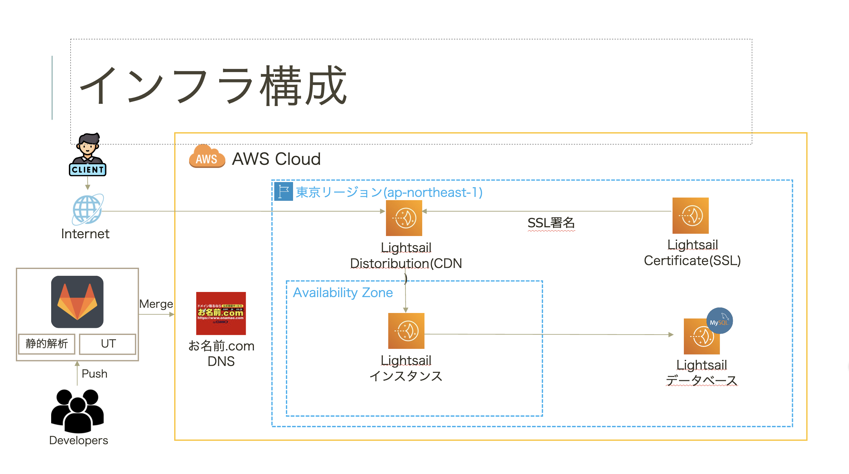
AWS Lightsail を採用
#２ 技術選定 – インフラを考える

Slide 56
Lightsail を採用した理由
#２ 技術選定 – さらっと解説

Slide 57
Lightsail を採用した理由
#２ 技術選定 – さらっと解説
メンバー
・やったことあった人が３人いた。
・月５０００円を目指して設計していた
・スケールする速度も入社人数に比例する
急速に増える予定はなかったため

Slide 58

Lightsail を採用した理由
#２ 技術選定 – さらっと解説
メンバー
固定料金
・やったことあった人が３人いた。
・月５０００円を目指して設計していた
・スケールする速度も入社人数に比例する
急速に増える予定はなかったため
費用が決まっている
稟議申請が上げやすい（本音）

Slide 59
#３ 成功した！？

Slide 60
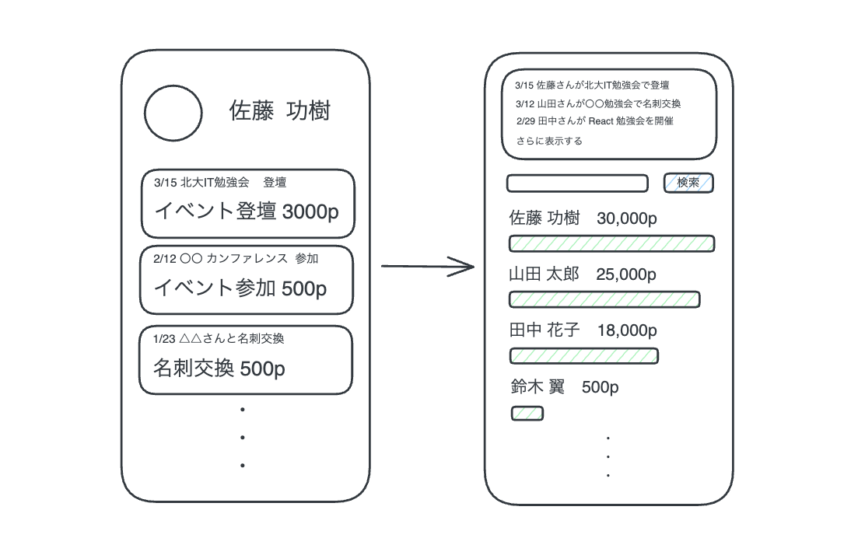
今回のプロダクト
#３ 成功した！？
こういうやつを
作っていく💪

Slide 61
#３ 成功した！？
対象
・社員向けのサービス
・社外にはリリースしない

Slide 62
#３ 成功した！？
決まっていたこと（⇒仕様）
・イベントを入力する
・全員のポイントを確認できる
・ランキング形式で表示できる
・管理者が全ての権限を持っている
・会社のアカウントで SSO 認証できる
・会社で決めた大枠でポイントを登録できる
・期間指定でポイント集計できる機能を作る

Slide 63
#３ 成功した！？
決まっていたこと（⇒仕様）
・イベントを入力する
・全員のポイントを確認できる
・ランキング形式で表示できる
・管理者が全ての権限を持っている
・会社のアカウントで SSO 認証できる
・会社で決めた大枠でポイントを登録できる
・期間指定でポイント集計できる機能を作る
一旦忘れてOKです

Slide 64
#３ 成功した！？
プロトタイピングの罠
😞

Slide 65
#３ 成功した！？
プロトタイピングの罠
😞
あとでリファクタをするし、一旦動けば開発はOK！

Slide 66
#３ 成功した！？
プロトタイピングの罠
😞
あとでリファクタをするし、一旦動けば開発はOK！
まあそういうもんか〜
第２フェーズとかでガッツリやるんだろうなあ
🤨

Slide 67
#３ 成功した！？
【軽く解説】プロトタイピングとは
＝試作モデル（プロトタイプ）を経て柔軟に軌道修正すること
・作ってみてユーザーに見せ、反応を見て変える
・いきなり車を作るのではなく、まずは一輪車を
作って車にしていく

Slide 68
#３ 成功した！？
なんだかんだ実装
それっぽいアプリを作るぞ！
２週間（１スプリント）くらいで出来ればいいな…

Slide 69

#３ 成功した！？
なんだかんだ実装
それっぽいアプリを作るぞ！
２週間（１スプリント）くらいで出来ればいいな…
なんかベトナムの提携先
にコーディング依頼するらしいよ！

Slide 70
#３ 成功した！？
意思疎通の壁

Slide 71
#３ 成功した！？
意思疎通の壁
お願いしたい画面と機能のデザインができました、確認・実装をお願いします。
（画面デザインをFigmaで共有）
ぼく

Slide 72
#３ 成功した！？
意思疎通の壁
お願いしたい画面と機能のデザインができました、確認・実装をお願いします。
（画面デザインをFigmaで共有）
ぼく
できました（爆速開発 2h）（マジで速すぎる シャア？）
ｵﾌｼｮｱ

Slide 73
#３ 成功した！？
意思疎通の壁
お願いしたい画面と機能のデザインができました、確認・実装をお願いします。
（画面デザインをFigmaで共有）
ぼく
できました（爆速開発 2h）（マジで速すぎる シャア？）
ｵﾌｼｮｱ
（一見要件を満たしているように思うが、機能要件は満たせていない）
ええと、共通化した方が・・・あと機能要件は正確には〇〇です・・・
ぼく

Slide 74
#３ 成功した！？
意思疎通の壁
お願いしたい画面と機能のデザインができました、確認・実装をお願いします。
（画面デザインをFigmaで共有）
ぼく
できました（爆速開発 2h）（マジで速すぎる シャア？）
ｵﾌｼｮｱ
（一見要件を満たしているように思うが、機能要件は満たせていない）
ええと、共通化した方が・・・あと機能要件は正確には〇〇です・・・
ぼく
コミュニケーションが複雑になると、
状況に応じた意思疎通が難しくなっていく・・・

Slide 75
#３ 成功した！？
アジャイル ✖️ オフショア
実装終わった…
コードは汚いけど、
プロトタイプだし…

Slide 76
#３ 成功した！？
アジャイル ✖️ オフショア
実装終わった…
コードは汚いけど、
プロトタイプだし…
納期短いし、RVは軽くしたけど…
一応動いてるしマージしとくか…

Slide 77

#３ 成功した！？
リリースだ！
ﾊﾋﾟﾊﾋﾟﾊﾋﾟ〜〜〜
出典：https://x.gd/HtFQj
行きつけのペットショップが今日で閉店…連れて帰りたい@1Nssu

Slide 78
#３ 成功した！？
リリースだ！
ﾊﾋﾟﾊﾋﾟﾊﾋﾟ〜〜〜
社内リリースして
使ってもらおう！！
出典：https://x.gd/HtFQj
行きつけのペットショップが今日で閉店…連れて帰りたい@1Nssu

Slide 79
#３ 成功した！？
バグ！？

Slide 80
#３ 成功した！？
バグ！？
なんか本番環境落ちたんだけど！？
同僚

Slide 81
#３ 成功した！？
バグ！？
なんか本番環境落ちたんだけど！？
同僚
え、なんでだろ…
あ！？ビルド通ってないじゃん
ぼく

Slide 82
#３ 成功した！？
バグ！？
なんか本番環境落ちたんだけど！？
同僚
え、なんでだろ…
あ！？ビルド通ってないじゃん
ぼく
あぁ、普通にスペック不足か…
ユニークユーザー増えたから落ちたんだ…
同僚

Slide 83
#３ 成功した！？
バグ！？
なんか本番環境落ちたんだけど！？
同僚
え、なんでだろ…
あ！？ビルド通ってないじゃん
ぼく
あぁ、普通にスペック不足か…
ユニークユーザー増えたから落ちたんだ…
同僚
えぇと、型直して、型定義めんどくさいよ〜〜〜
リンターに100個くらい怒られてない？全部直して…（新章 無限改修編 突入）
ぼく

Slide 84
#３ 成功した！？
オレたちの負債はこれからだ
仕様変わったんだけど・・・

Slide 85
#３ 成功した！？
オレたちの負債はこれからだ
仕様変わったんだけど・・・
共通化なしで
全ファイル
改修！？

Slide 86
#３ 成功した！？
オレたちの負債はこれからだ
仕様変わったんだけど・・・
稟議フローも
組み込める？
共通化なしで
全ファイル
改修！？

Slide 87
#３ 成功した！？
オレたちの負債はこれからだ
仕様変わったんだけど・・・
稟議フローも
組み込める？
共通化なしで
全ファイル
改修！？
状態が乱れてコードが追えない！

Slide 88
#３ 成功した！？
オレたちの負債はこれからだ
仕様変わったんだけど・・・
稟議フローも
組み込める？
名刺画像アップロードできる？
共通化なしで
全ファイル
改修！？
状態が乱れてコードが追えない！

Slide 89
#３ 成功した！？
オレたちの負債はこれからだ
仕様変わったんだけど・・・
稟議フローも
組み込める？
名刺画像アップロードできる？
共通化なしで
全ファイル
改修！？
状態が乱れてコードが追えない！
バケット
追加・・・
Fetch処理を変えて・・・

Slide 90
#３ 成功した！？
１個あったら３０個ある
・型のミス
・あらゆる型を許容した結果、想定しないエラー発生
・なんかuseEffectで要らない処理が自動で走ってる
・２回遷移したら、フラグの初期値が変わってる
・ドロップダウンの位置が何故かズレてる
・同じ機能なのに、画面別で挙動が変わってる
・
・
・

Slide 91
ずっとつらい

Slide 92
#４ 今回で学んだこと

Slide 93
#４ 今回で学んだこと
進め方を最初に決める

Slide 94
#４ 今回で学んだこと
進め方を最初に決める
プロトタイプ？アジャイル？
ウォーターフォールみもあるんだっけ

Slide 95
#４ 今回で学んだこと
進め方を最初に決める
プロトタイプ？アジャイル？
ウォーターフォールみもあるんだっけ
・プロトタイプを作る時間はなかった
・プロトタイプに単体テストは不要だった

Slide 96
#４ 今回で学んだこと
オフショアに丸投げしない

Slide 97
#４ 今回で学んだこと
オフショアに丸投げしない
最初から実装をお願いした結果
共通化もされず、アドホックな実装へ

Slide 98
#４ 今回で学んだこと
オフショアに丸投げしない
最初から実装をお願いした結果
共通化もされず、アドホックな実装へ
・しっかり進捗管理していくべきだった
・❌ 画面単位での依頼 ⭕️ 共通パーツの実装依頼

Slide 99
#４ 今回で学んだこと
意思疎通は仕組み化する

Slide 100
#４ 今回で学んだこと
意思疎通は仕組み化する
毎週の定例と都度ハドルMTGをする

Slide 101
#４ 今回で学んだこと
意思疎通は仕組み化する
毎週の定例と都度ハドルMTGをする
・日本語が苦手だからと特別扱いしない
・上達して貰えるような歩み寄りと取り組み

Slide 102
#４ 今回で学んだこと
採用言語はメンバー次第

Slide 103
#４ 今回で学んだこと
採用言語はメンバー次第
ノリで決めてはいけない

Slide 104
#４ 今回で学んだこと
採用言語はメンバー次第
ノリで決めてはいけない
・納期が短い場合、全員ある程度使える技術にする
・今回でいうと、TypeScript以外は実は初採用だった

Slide 105
#４ 今回で学んだこと
テストしない

Slide 106
#４ 今回で学んだこと
テストしない
プロトタイプにバグは付き物
テストした結果、アジリティが鈍化

Slide 107
#４ 今回で学んだこと
テストしない
プロトタイプにバグは付き物
テストした結果、アジリティが鈍化
・モンキーテストで明かなバグはその場で対応
・デザインベースでメモをガンガン追加して対応

Slide 108
#５ あとがき

Slide 109
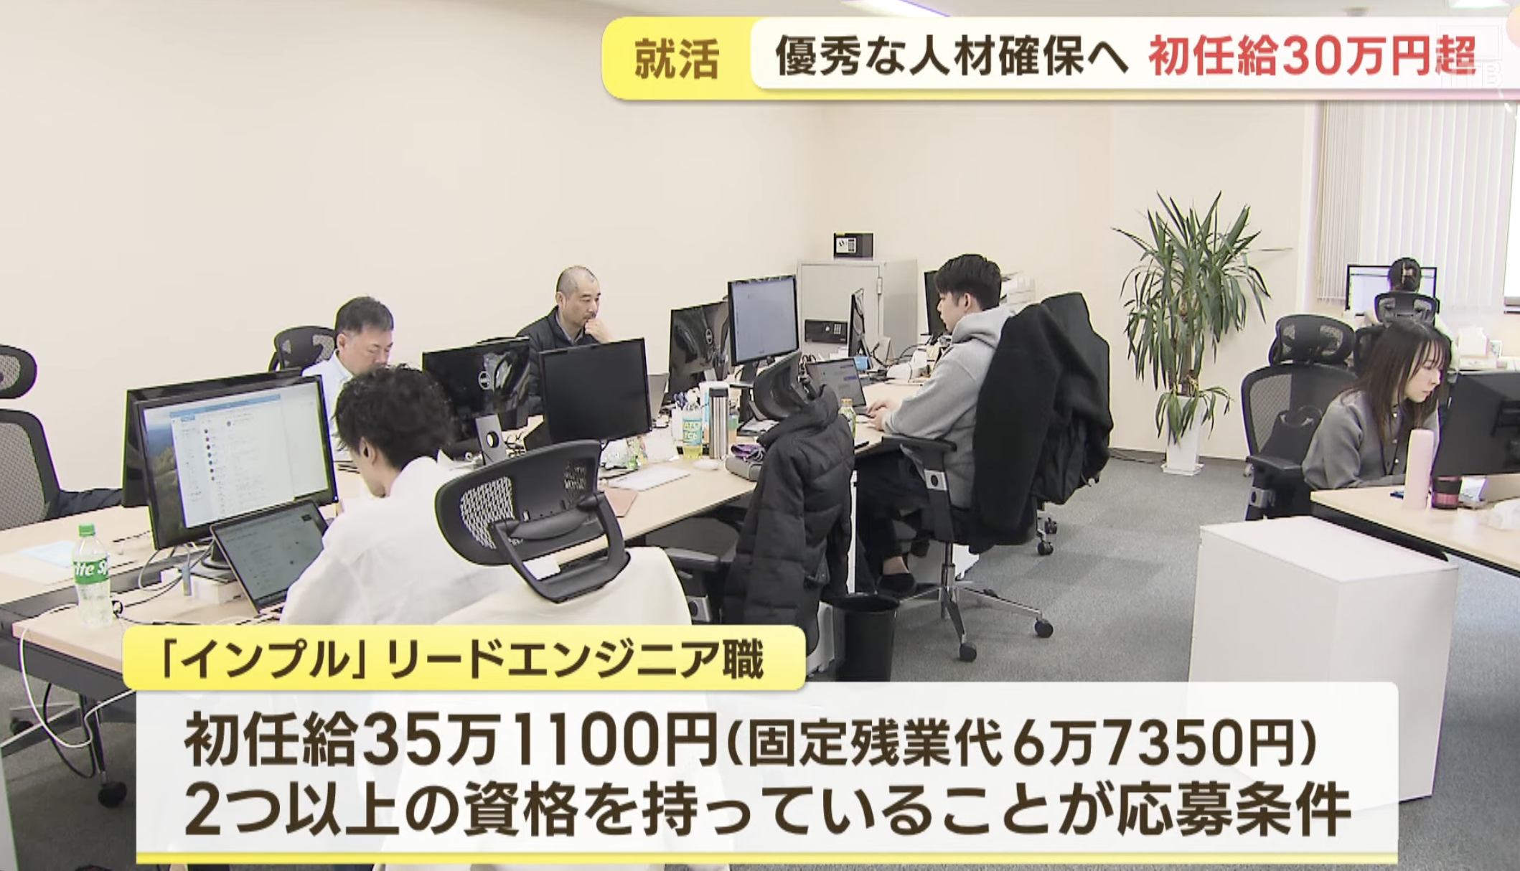
#５ あとがき
エンジニア積極採用中です！
新卒採用も強化中

Slide 110
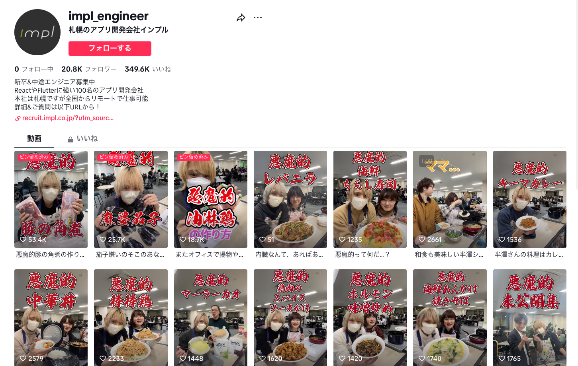
#５ あとがき
社内の雰囲気が知りたい方はTikTok！
結構このままの感じです
（インスタもあります）

Slide 111
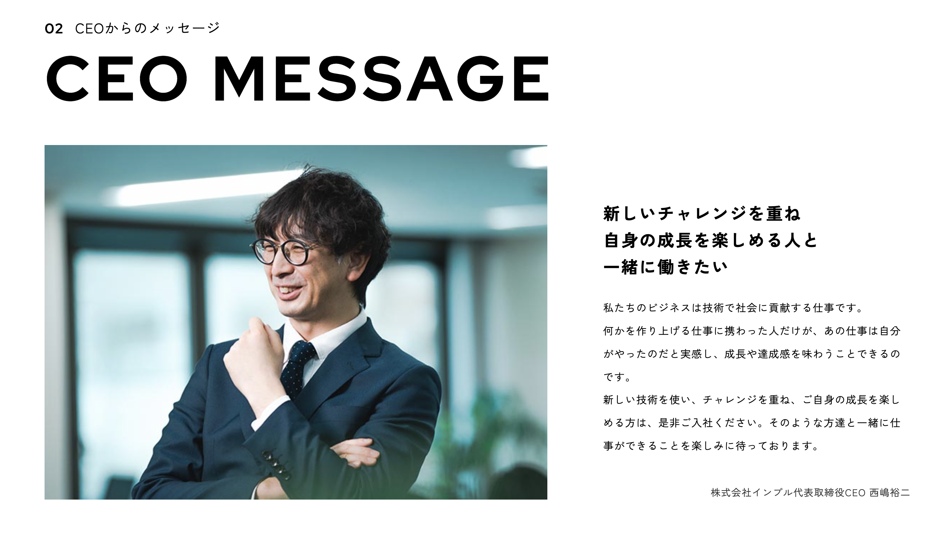
#５ あとがき
気になる方はエントリー！
札幌いちイケてる？
コーポレートサイト

Slide 112
We are Hiring!
文責：佐藤 功樹

